Slide 1


志愿服务社会实践ppt模板

Slide 2

活
动
背
景
觅知网公司顽强拼搏的的背景下，公司10年来取得了傲人的业绩，这十年中得到了合作伙伴及公司每一位员工的帮助和支持，这一路是美丽的，是一个蜕变、长大、成熟的过程。每一个XXX人的激情与努力，都在影响着XXX，而XXX要将这十年的积淀回馈员工、回馈用户，感谢陪同公司共同成长，并与公司一起创造新的未来。

Slide 3

活动目的
庆祝
感谢
肯定
激励
弘扬
共赢
公司成立10周年
感谢所有人的付出
工作业绩突出业务蒸蒸日上
表彰先进
鼓舞士气
企业价值观
宣扬企业文化
增强客户对企业的认知

Slide 4

活动亮点
同创造 齐感恩 共飞扬
活力概念
广泛参与
丰富内容
体验快乐
此次活动现场设有茶点、水果等，参加的员工每人获得公司派送的一份精美礼品
面向公司全体员工及各界朋友，扩大活动内部影响力
通过形式多样的活动内容，丰富员工的集体生活，使员工更具凝聚力
倡导公司文化，让公司与员工一起体验快乐，加强内部感情交流

Slide 5
同创造 齐感恩 共飞扬
创意主题阐述
创造：公司与全体员工在同一个目标下，共同创造同一个梦想。
感恩：每一个公司的领导和员工，都要怀着一颗感恩的心，共同感谢彼此的陪伴。
飞扬：在创造和感恩中，公司的未来，是实现你我目标的桥梁，谋求更好的发展。

Slide 6


活动概要
同创造 齐感恩 共飞扬
——XXX2018感恩活动
时间01
地点02
组织机构03
出席嘉宾04
2018年1月1日
上海郊外某度假村
主办方：觅知网
协办方：觅知网
公司全体人员
意向客户代表

Slide 7

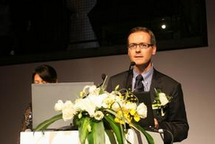
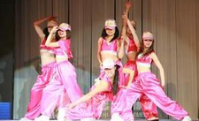
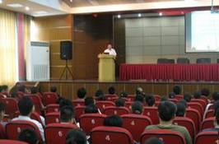
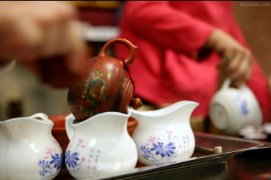

活动主要形式
视频展播
庆祝仪式
节目表演
员工活动
午宴
合作洽谈

Slide 8
活动主要形式
通过打造一个属于XXX人的社交平台，XXX全体员工及目标客户的聚会
“忆”的甘苦
“赢”的今天
“爱”的温暖
“心”的凝聚
回顾过去
企业发展
给予员工温暖
团结一致
今天的辉煌成就
风雨历程
给予客户感恩
展望未来

Slide 9
活动流程
颁奖典礼
签到
视频展播
齐感恩
合作洽谈
庆祝仪式
同创造
互动活动
共飞扬
活动启动

Slide 10

CONTENTS
第一篇：同创造
第二篇：齐感恩
第三篇：共飞扬
目录

Slide 11
01
同创造
Packet network brings together a variety of popular trend, strong visual impact of the original advertisement design, Taobao, business enterprise office template material, feeds from the top designer, meet the business needs of various industries.

Slide 12
10年企业历程展示创意
通过三个部分的展示，加深所有员工及客户对公司的了解，提高公司美誉度。
十年大事记
人物专访
各界期望
XXX公司十年发展重要历程
企业员工10年见证
合作经销商期望寄语

Slide 13

10年企业历程展示创意
十年大事记
将10年来公司大事记及有代表性的照片放进幻灯片，主要围绕业务扩展和投资等内容，展现XXX公司的行业创造性，让XXXX人重温过去，增强企业对员工的感情，鼓舞士气，激励员工超越自我，创享美好未来。

Slide 14

10年企业历程展示创意
人物专访
特设人物专题：以10年一直陪伴/见证企业成长的老员工为切入点，对其进行专访，深挖人物感情，做成人物专题，体现企业爱员工，感恩的一面。

Slide 15

10年企业历程展示创意
各界期望
可选择经销商、合作客户对XXX期望寄语画面，通过各界的祝福，让所有与会人员感受到XXX公司在公众中的形象，形成员工自豪感

Slide 16
02
齐感恩
Packet network brings together a variety of popular trend, strong visual impact of the original advertisement design, Taobao, business enterprise office template material, feeds from the top designer, meet the business needs of various industries.

Slide 17

微小心愿程
全体参会员工提前到达活动指定地点，现场摆设许愿树;
员工将自己的“微小心愿“写在卡片上，挂在许愿树上，并合影留念；
活动结束后，公司派人收集卡片封装，到公司下一次活动的时候，抽取其中的5名幸运者，努力帮助完成这“微小心愿“

Slide 18

有奖征文
征文主题：“我与XXX共奋进”
内容题材：不限，散文、随笔、诗歌、故事、评论、建议、传记、纪实等均可。内容可围绕XXX十年发展历程、难忘的人和事、我心目中的XXX等分主题展开誉写。
征文对象：内部职工或外部相关人士均可。
文章字数：2000字以内，评论、传记类文章不限。
优秀作品将在本次活动中现场演讲并给与1000元礼品奖励

Slide 19


颁奖仪式
通过员工表彰行动，让所有员工感受到公司对每一位员工的尊重及厚爱表达公司以感恩的心，对待每一位公司家庭成员
PART 03
PART 01
获奖人员总经理合影留念；优秀员工代表发表获奖感言
现场大屏幕播放在职员工招聘，循环播放
PART 02
“金牌员工”、“优秀经销商”获奖名单，获奖者上台领奖，总经理为其颁发荣誉证书及奖金

Slide 20



互动游戏
游戏一、抢凳子
游戏二、合力运气球
游戏三、成语接龙
Aliquam efficitur, eu ornare pretium, arcu sem rutrum ipsum, at pretium metus.
Aliquam efficitur, eu ornare pretium, arcu sem rutrum ipsum, at pretium metus.
Aliquam efficitur, eu ornare pretium, arcu sem rutrum ipsum, at pretium metus.

Slide 21
03
共飞扬
Packet network brings together a variety of popular trend, strong visual impact of the original advertisement design, Taobao, business enterprise office template material, feeds from the top designer, meet the business needs of various industries.

Slide 22
庆祝仪式
活动进入下半段，礼仪人员簇拥着总经理，推出一个巨型“XXX公司LOGO”大蛋糕
现场播放《生日快乐》歌，所有嘉宾随着主持人话语站起来，一起演唱这首祝福的歌
歌声中，总经理将蛋糕切开，纸花飞散，庆祝XXX公司十周年庆典仪式进入高潮

Slide 23

十周年礼品
壹
具有一定纪念意义的礼品
纪念邮册：可将公司十年的文字内容印在特殊的邮票纪念封中，具有一定的收藏价值
贰
公交卡：可将公司十周年的纪念文字印在公交卡上，同时还可以有纪念和使用价值（每张卡内公司可冲20-50元钱）
叁

Slide 24

合作洽谈会
与会人员在午宴时间品尝美酒和菜肴，并与其他嘉宾分享交流
午宴后，公司员工与目标客户进行洽谈，维护老客户，开拓新市场，为未来发展打下良好的基础

Slide 25
谢谢您的欣赏

